Slide 1
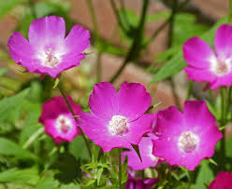
আজকের ডিজিটাল ক্লাসে সকলকে স্বাগত

Slide 2
পরিচিতি
মোঃ আইয়ুব হোসেন খান
সহকারী প্রধান শিক্ষক
ইমাম গায্‌যালী গার্লস স্কুল এন্ড কলেজ, পাবনা
email: ayubigschool@gmail.com
Notes:
e

Slide 3
পাঠ পরিচিতি
বিষয়-জীব বিজ্ঞান
শ্রেণীঃ নবম
অধ্যায়ঃ নবম
দৃরতা প্রদান ও চলন

Slide 4
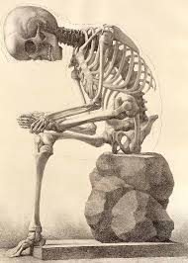
এটা কিসের ছবি

Slide 5
আজকের পাঠ
বিশেষ পাঠ
মানব দেহের কংকাল

Slide 6
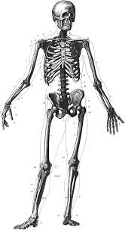
নিচের চিত্র গুলো লক্ষ করি
করোটিকা
মাক্সিলা
ক্লাভীকোল
মান্ডিবল
স্কেপুলা
হিউমেরাস
কশেরুকা
রেডিয়াস
স্যাক্রাম
আলনা
কারপাল
ইলিয়াম
মেটা কারপাল
ফিমার
টিবিয়া
ফিবুলা
Notes:
মানব কঙ্কাল

Slide 7
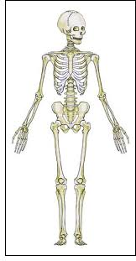
শিক্ষার্থীরা যা শিখবে
১। মানব কঙ্কালের বর্ণনা করতে পারবে।
২। মানব কঙ্কালের চিত্র অঙ্কন করতে পারবে।
৩। অস্থির সুস্থতা রক্ষায় সচেতনতা সৃষ্টি করতে পারবে।

Slide 8
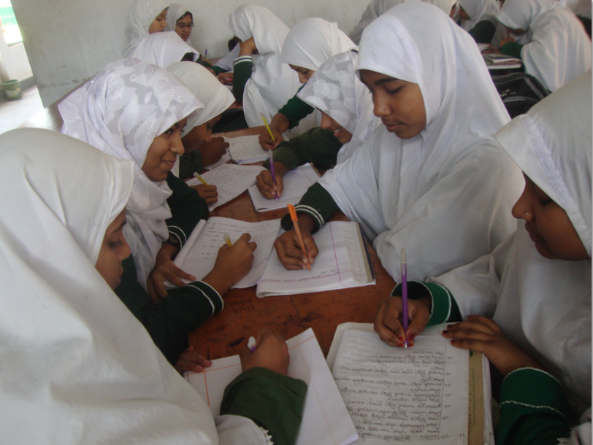
দলগত কাজ
A - দল
মানব কংকালের ৫টা কাজ লিখ।

Slide 9
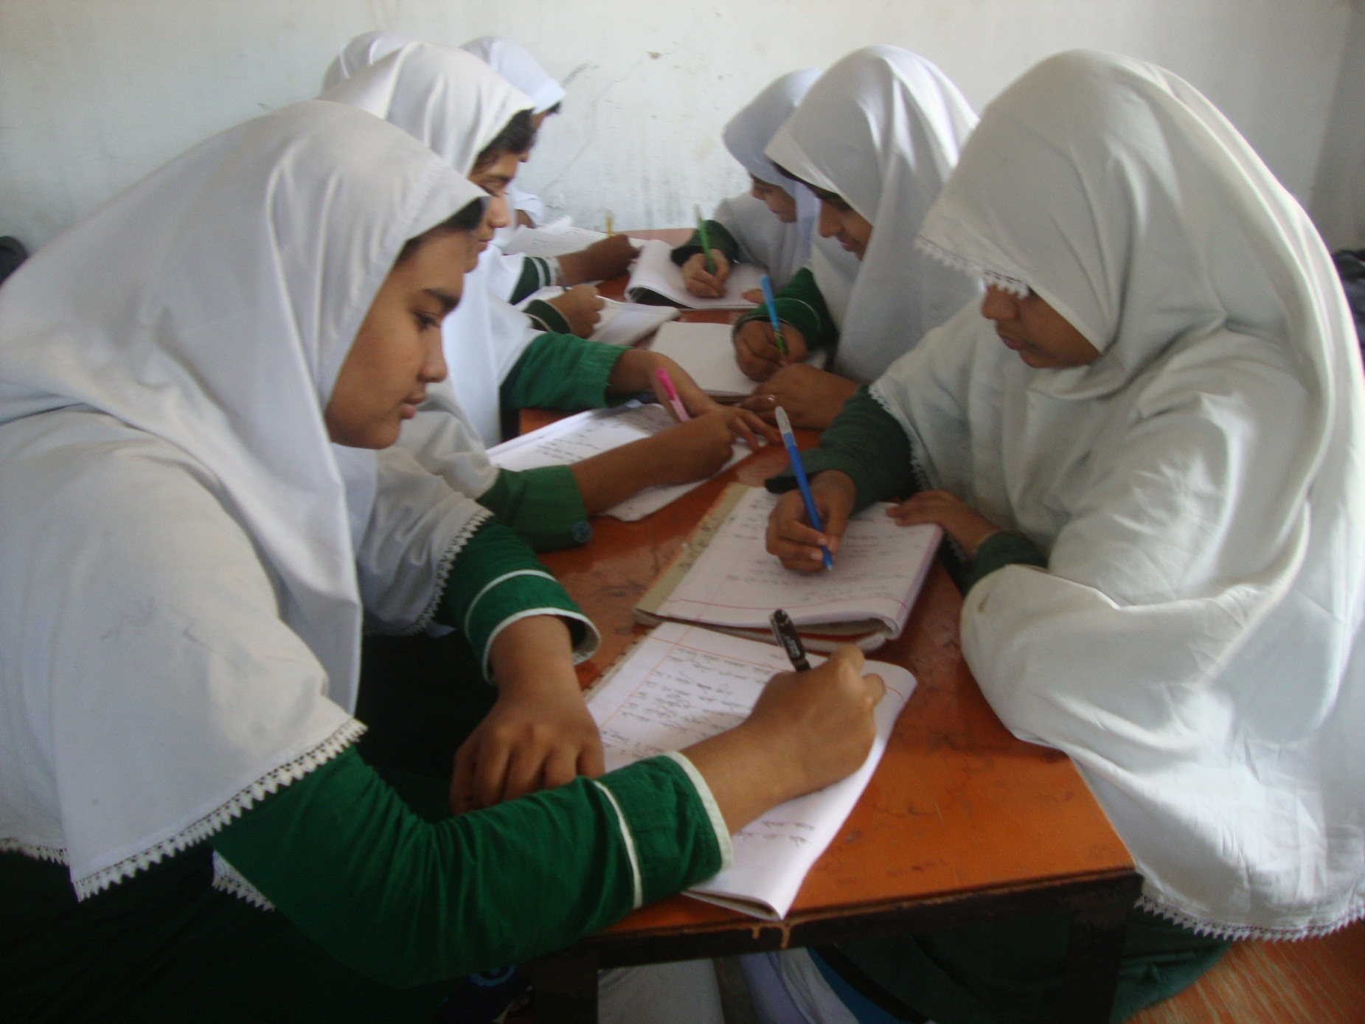
B -দল
বহিঃ কংকালের অংশ গুলো লিখ।

Slide 10
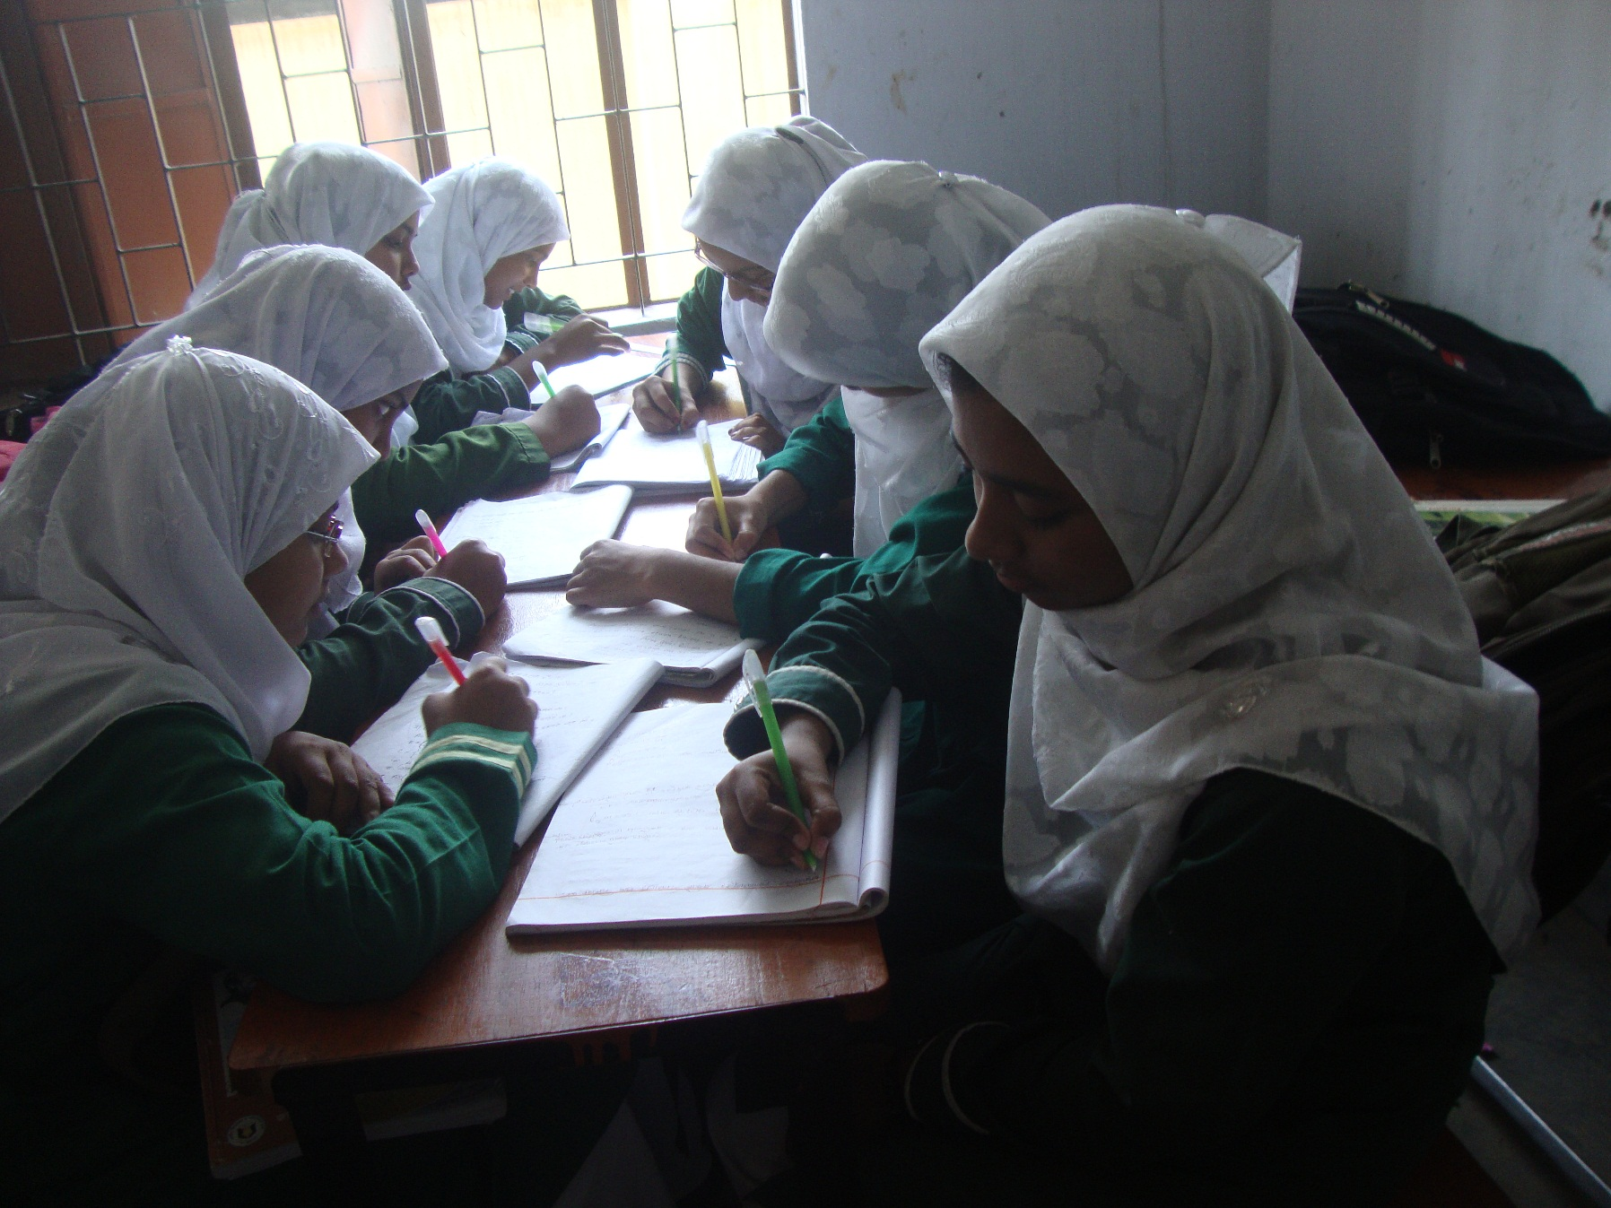
C - দল
চলাচলের জন্য কোন অস্থির বেশী দরকার?

Slide 11
পাঠ মূল্যায়ন
নিচের চিত্রটি লক্ষ কর এবং বিভিন্ন অংশের নাম বল

Slide 12
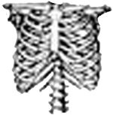
১
৫
২
৩
৬
৪
৭
৮
৯

Slide 13
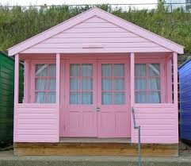
একটি মানব কংকাল অংকন করে বিভিন্ন অংশের নাম লিখ

Slide 14
ধন্যবাদ
সবাইকে

